Slide 1
StudFood - чат-бот для онлайн заказа питания
Над этой презентацией абсолютно не трудились
Журавлев П.А., Насырьянов Р.Д., Галимов Е.О.

Slide 2
Описание проекта
Наш стартап представляет собой онлайн платформу, которая облегчит процесс заказа питания для студентов вузов. Мы стремимся решить проблему долгих очередей в столовых и неудобного выбора блюд, предоставляя студентам возможность заказывать и оплачивать питание заранее через нашу платформу. Оптимизировать процесс приготовления с точки зрения объёма блюд. Оптимизировать процессы раздачи комплексов обедов, а также работы сотрудников в соответствии с заполненостью столовой.

Slide 3
Цель проекта
Своевременно обеспечить студентов высшего учебного заведения качественным и быстрым питанием через дистанционную систему заказов общественного питания.

Slide 4
Задачи проекта
Организация команды по разработке дистанционной системы заказов общественного питания
Определение целевой аудитории
Создание mvp
Запуск тестового чат-бота
Последнее исследование мнения студентов
Запуск чат-бота

Slide 5
Актуальность проекта
Актуальность данного проекта заключается в том, что современные студенты активно используют цифровые технологии в своей повседневной жизни. Они привыкли заказывать еду через приложения и веб-сайты, чтобы сэкономить время и получить удобное питание.
Система дистанционного заказа общественного питания позволит студентам высшего учебного заведения получать качественное и быстрое питание без необходимости стоять в очередях в столовой или кафетерии. Они смогут заказывать еду из любого места, будь то кампус, дом или занятия, с помощью своих смартфонов или компьютеров.
Такая система предоставит студентам широкий выбор вариантов питания, а также возможность заранее заказать еду на определенное время, что значительно сэкономит их время и упростит организацию питания. Кроме того, студенты смогут посмотреть отзывы и рейтинги общественных питаний, что поможет им выбирать места с наилучшим качеством и сервисом.

Slide 6
Функционал проекта
1. Студенты смогут просматривать ежедневное меню, предлагаемое в столовых вуза, с подробными описаниями блюд, фотографиями и пищевой ценностью.
2. Студенты смогут выбирать блюда заранее и заказывать их на определенное время, чтобы избежать очередей и гарантировать наличие нужного блюда.
3. Чат-бот будет предоставлять удобные способы онлайн-оплаты, такие как банковские карты или электронные кошельки, чтобы студенты могли оплатить свой заказ заранее.
4. Студенты будут получать уведомления о подтверждении заказа, изменениях в меню или времени подачи блюд.
5. Пользователи смогут оставлять отзывы и оценивать блюда, что поможет другим студентам сделать выбор.

Slide 7
Преимущества проекта
Студенты смогут избежать долгих очередей в столовых, заказывая и оплачивая питание заранее и получить питание по их пропуску.
Платформа будет доступна 24/7, что позволит студентам заказывать еду в удобное для них время.
Студенты смогут просмотреть все доступные блюда и выбрать то, что соответствует их предпочтениям и диетическим ограничениям.
Благодаря отзывам и рейтингам студентов, столовые смогут улучшить качество предлагаемых блюд и сервиса.

Slide 8
Целевая аудитория и конкурентное преимущество
Нашей целевой аудиторией являются студенты вузов, которые имеют ограниченное время и предпочитают удобные и быстрые способы получения питания. Мы также можем привлечь внимание администрации вузов, которые заинтересованы в улучшении условий питания для своих студентов.
На данный момент, мало столовых предлагают онлайн-заказ питания в вузе. Мы стремимся стать первопроходцами в этой области и предоставить студентам удобный и надежный сервис, который упростит процесс заказа питания и улучшит качество обслуживания.

Slide 9
Чат-бот
В связи с отсутствием технической возможности, чат-бот будет размещён в мессенджере Telegram и будет состоять из следующего алгоритма: Приветствие, заказ питания, оставить отзыв.

Slide 10
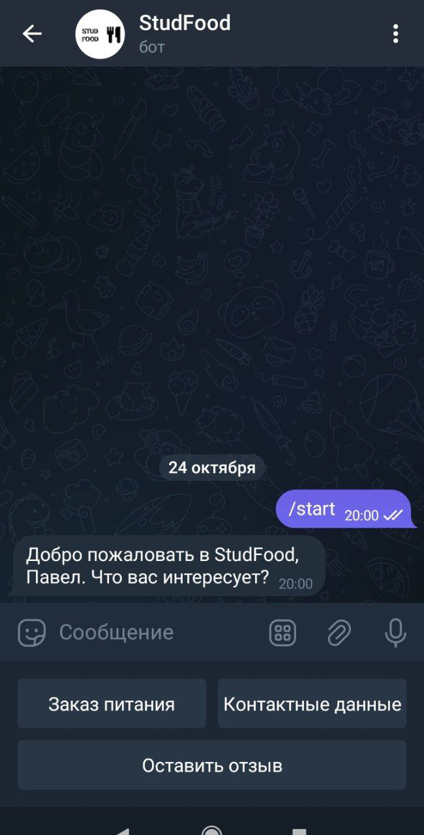
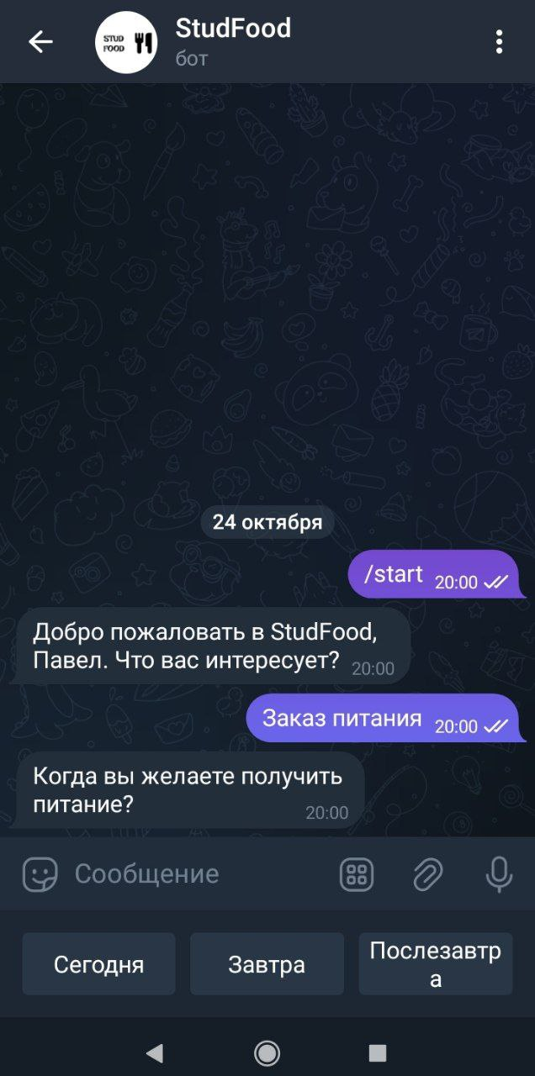
Чат-бот

Slide 11
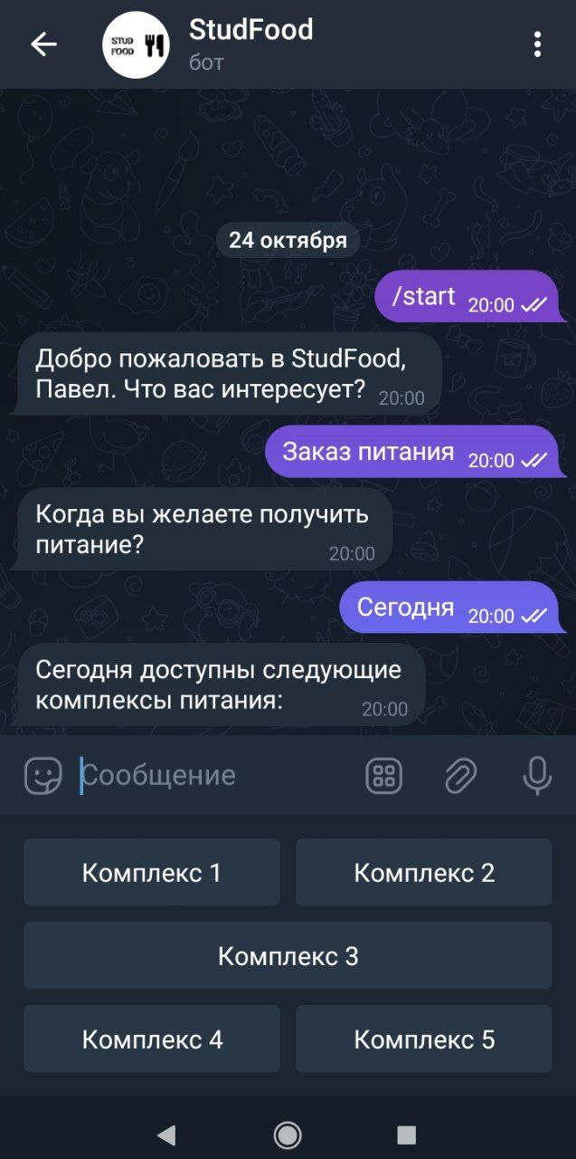
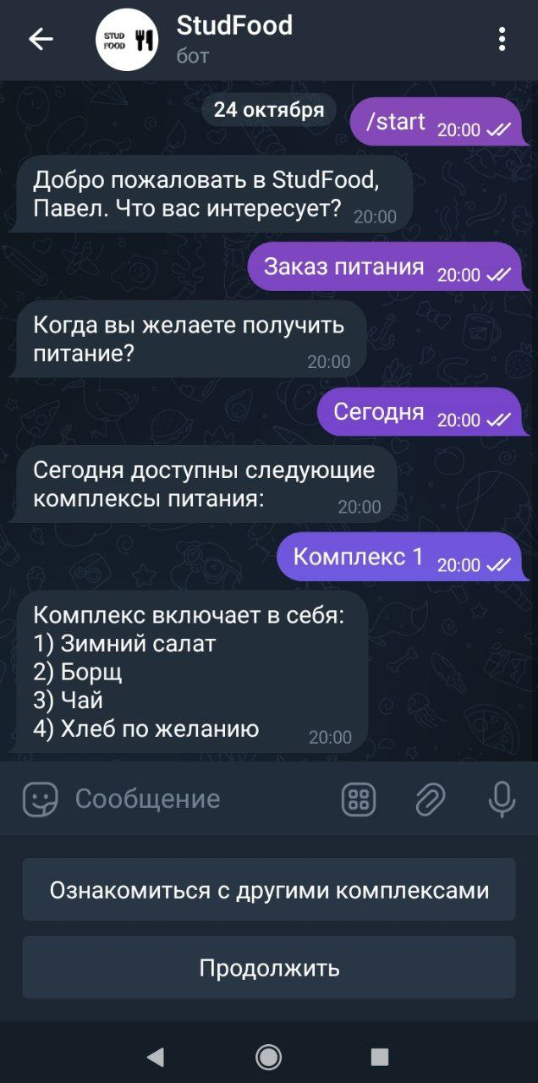
Чат-бот

Slide 12
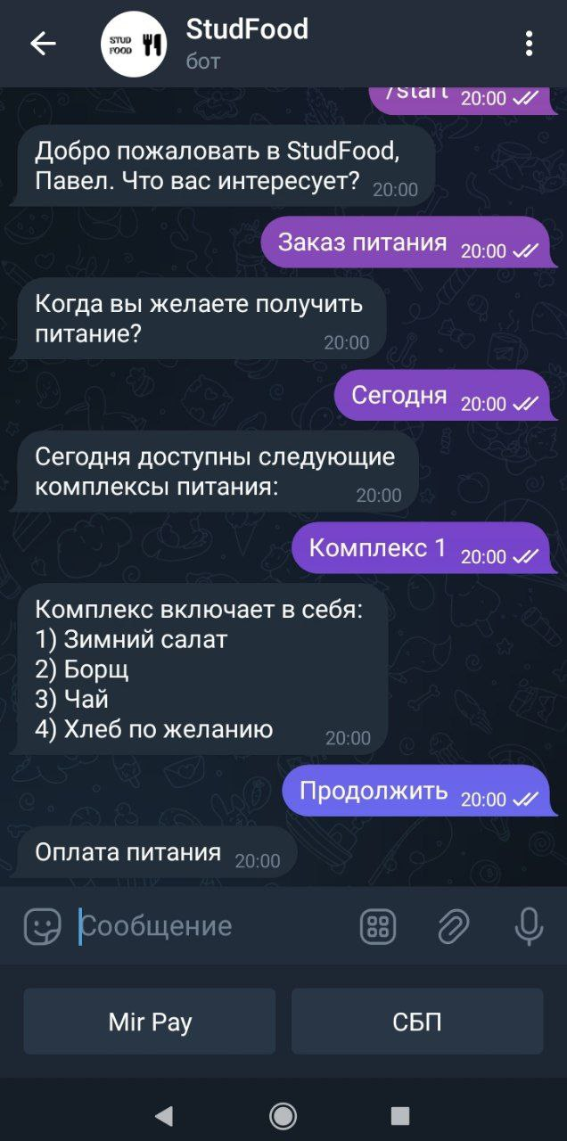
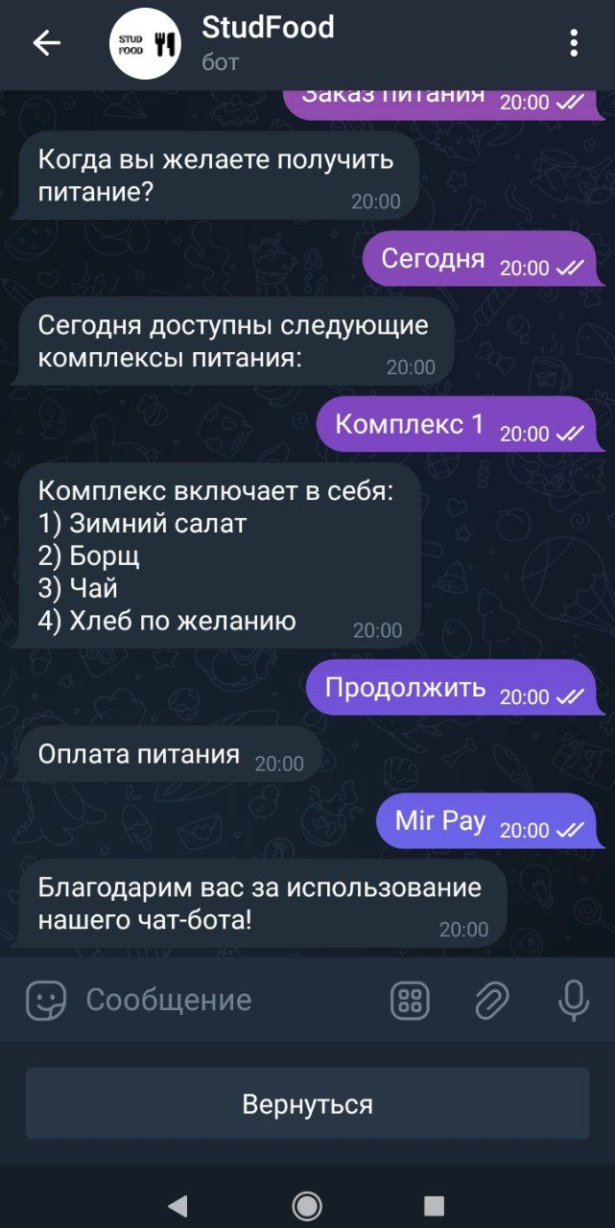
Чат-бот

Slide 13
Презентация окончена, всем спасибо за внимание!

